Slide 1
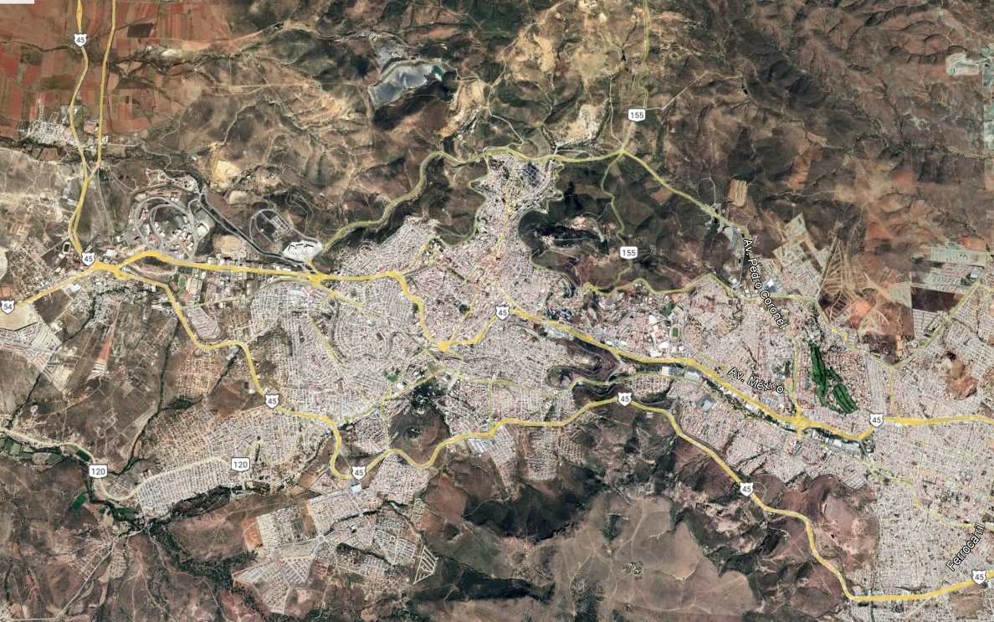
Entronque a Desnivel Noria de Gringos.
Características de la obra:
Construcción de un entronque a 22.0 m de ancho de corona incluyendo carriles laterales sobre el periférico bicentenario de 4.5 m cada uno, acotamientos interiores de 1.0 m y acotamientos exteriores de 2.5 m.
SIMBOLOGÍA
POBLACIÓN
MODERNIZADO
EN PROCESO
POR MODERNIZAR
PERIODO DE EJECUCIÓN | INICIO: JUL-2018 | TÉRMINO: MAR-2019
MONTO Y META TOTAL | 107.8 MDP | Entronque
EJERCICIO FISCAL | ASIGNACIÓN (mdp) | META (km - estructura)
Hasta 2022 | 107.8 | Entronque
PEF 2023 | 0.0 | 0.0
Posterior a 2023 | 0.0 | 0.0
Zacatecas
*Estimado, sujeto a disponibilidad de recursos.
Avance Global (%)
Avance físico: | 100%
Avance financiero: | 100%
Beneficios
Ahorro en tiempo: 4 minutos.
Población beneficiada: 500,000 habitantes de los municipios de Zacatecas y Noria de Gringos.
Empleos directos: 108
Empleos indirectos: 324.
Elementos TELAS
Técnica (Proyecto Ejecutivo) | Disponible
Económica (Registro UI-SHCP) | Disponible
Legal (Derecho de Vía) | Disponible
Ambiental | Disponible
Social | Sin problemática

